Slide 1
III
İLETİŞİMİN İŞLEYİŞİ
VE
İLGİLİ KAVRAMLAR

Slide 2
İletişim sürecinin temel unsurları;
Kaynak veya gönderici
Mesaj
Medya
Kod çözme
Hedef
Geri bildirim ve gürültü

Slide 3
İnsanlar düşüncelerini başkaları ile paylaşmak ihtiyacı hissederler ve iletişim bu ihtiyaçtan doğar.
Düşünceler iletişim diliyle sözlü yada sözsüz olarak kodlanır ve iletişim mesajın kodu çözüldüğünde tamamlanır.

Slide 4
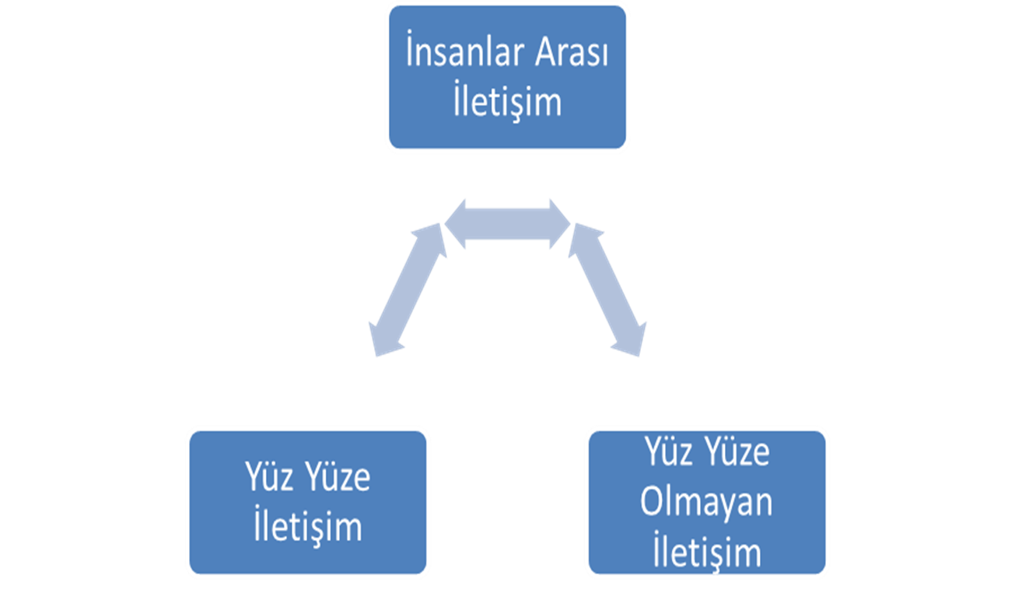
İnsanlar arasındaki iletişim iki türlüdür.

Slide 5
Yüz yüze iletişim;
Hedef, kaynağın gönderdiği mesaja anında yanıt verebilir
Tarafların etkileşimi eşzamanlı olduğu için geri bildirim aynı anda yapılır
Olumlu sonuçlanma olasılığı yüksektir.
İnandırıcılığı arttırır.
Örnek: İki veya daha fazla kişinin sohbet etmesi, konferanslar, sınıfta anlatılan dersler.

Slide 6
Yüz yüze olmayan iletişim; Kitle iletişim araçları vasıtasıyla sağlanır.
Fotoğraflı iletişim: Resim, grafik ve fotoğraflarla kurulan iletişim
Hem yazılı hem fotoğraflı iletişim: Gazeteler, dergiler, broşürler ile sağlanan iletişim
Radyoyla kurulan iletişim: televizyon, sinema ile kurulan sesli ve görüntülü iletişim.

Slide 7
İletişim işleyiş yönü bakımından da ikiye ayrılır.
1.Tek Yönlü İletişim (Eylem) Modeli: Bu model mesaj gönderen üzerinde odaklanmıştır. Bir kişi (gönderen) bir diğerine (alıcı) bir mesaj gönderir ve alıcı bu mesajı alır.
Doğrusal model olarak da adlandırılan bu modelde mesaj gönderenden alıcıya ulaşır ve sonrası yoktur.

Slide 8
Kısaca tek yönlü olarak işler. Modelde bir geribildirim ve etkileşim yer almamaktadır.
Zaman zaman bu model kullanılmasına rağmen etkinliği sınırlıdır.
Komutanın askerlerine direktif vermesi, güvenlik şefinin astlarına görev nöbet çizelgesini söylemesi tek yönlü bildirim örnekleri sayılabilir.

Slide 9
Tek yönlü iletişim daha çok örgütsel ortamlarda kullanılan bir iletişim türüdür.
Örgütlerde genel eğilim dikey iletişim şeklindedir. İletiler yukarıdan aşağıya olacağı gibi, aşağıdan yukarıya doğru da olabilir.
İletişimin tek yönlü olarak kurulması genellikle ortak karar alma gerekliliği olmadığında söz konusudur.

Slide 10
Tek yönlü iletişim neden tercih edilir?
Uygulamaya hız kazandırır ve zaman verimli kullanılır
Önyargılar yoktur, ileti açık ve anlaşılır olduğuna göre çift yönlü olmasına gerek yoktur.
Bilimsel veriler iletilirken alıcının bilgi ve kavrayış düzeyi yeterli ise, tek yönlü iletişim yeterlidir. Brifingler buna örnek olarak verilebilir.

Slide 11
2.Çift Yönlü İletişim:
Göndericinin alıcıdan geri bildirim aldığı iletişim türüdür.
İki yönlü iletişim reflektif dinlemeyi gerektirdiği için örgütlerde istenen bir iletişim türüdür.
Reflektif iletişimde bireyler aldıkları mesajı sezgisel olarak anlamaya çalışırlar.

Slide 12
Çift yönlü iletişimde gönderici ve alıcılar bir etkileşim içindedirler ve bu süreçte bir takım sorunlar çözülür veya bir takım kararlar alınır.
Çift yönlü iletişim iki kişi arasında “yazılı” veya “sözlü” olarak kurulur.
Bu tür iletişimin en önemli özelliği alıcının mutlaka geri bildirimde bulunma zorunluluğudur.

Slide 13
Etkinlik açısından tek ve çift yönlü iletişim arasındaki farklar;
Tek yönlü iletişim daha hızlıdır
Çift yönlü iletişim daha doğrudur
Çift yönlü iletişimde alıcı kendinden daha emindir ve kendine daha çok güvenir
Çift yönlü iletişim bir takım çevresel faktörlerin etkisindedir
Çok yönlü iletişim interaktiftir.

Slide 14
İletişimle ilgili diğer kavramlar
İletişim ve Enformasyon
Her türlü bilgi ve haberin iletilmesini, depolanmasını ve pazarlanmasını sağlayan araçların oluşturduğu bütüne enformasyon denir.
Tek yönlü bilgi iletimine “enformasyon”, karşılıklı bilgi alış verişine ise “iletişim” denir.

Slide 15
Enformasyon iletişimden farklıdır.
İletişim dinamik bir süreçtir.
İletişim kişiler veya toplumlar arasında haber, olgu, fikir ve mesaj değişimi sürecidir.
Enformasyon ise bu sürecin sonundaki üründür.
Enformasyon bilgi ve haberin toplanması , depolanması analiz edilmesi ve sunulması, iletişim ise bilgi veya haberin bir yerden bir başka yere aktarılmasıdır.
Enformasyon ve iletişim iç içedir. Telekomünikasyon araçları ve bilgisayar buna örnek olarak verilebilir.

Slide 16
İletişim ve Telekomünikasyon
Telekomünikasyon, belirli bir zamanda bir veya daha fazla kaynaktan, bir veya daha fazla alıcı arasındaki haberleşmedir.
Telekomünikasyon uzak mesafelere elektriksel mesaj iletme anlamına gelir.
Telekomünikasyon uzaktan haberleşme demektir.
Mesajın enerji ve elektriksel olarak uzaklara gönderilmesidir.

Slide 17
Haberleşmede bilgi elektrik enerjisine dönüştürülür ve böylece uzaklara gönderilir.
Elektrik enerjisi halindeki mesaj hedefe ulaştığında tekrar orijinal haline döner.
Haberleşme; Sesli, görüntülü veya yazılı olabilir.(Ses, müzik, görünen hareketli manzaralar, hareketli veya hareketsiz resimler)

Slide 18
Telekomünikasyon sistemi içinde yer alan araçların amacı haberleri, bilgileri ve diğer hizmetleri en kısa sürede işleyerek düzenlemek ve gerekli yerlere iletmektir.
Telekomünikasyon sistemi geniş bir veri tabanı yaratır ve insanların bunlardan kolaylıkla yararlanmalarını sağlar.

Slide 19
İletişim ve Etik
Etik, ahlak felsefesinin diğer adıdır ve temel olarak neyin iyi, neyin kötü, neyin doğru, neyin yanlış, nelerin erdem, nelerin ahlaksızlık, neyin adil, neyin suç olduğunu belirlemeye çalışan felsefe dalıdır.
Etik kısaca, insanların bireysel ve toplumsal ilişkilerini düzenleyen kurallar bütünüdür.

Slide 20
Her mesleğin ve faaliyetin yerine getirilmesi gereken kuralları, kabul edilecek davranış düzlemleri vardır.
Bunlar etik kurallar olarak isimlendirilir. İletişimin de belirlenen etik kurallar çerçevesinde yapılması gerekir.
İki tür etikten söz edilebilir.
Doğal etik ( yaratılışta bireyde bulunan içsel özellikler)
Sonradan kazanılan etik (çevrenin etkisiyle kazanılan özellikler.

Slide 21
Tüm alanlarda olduğu gibi iletişimde de etik, toplumdan topluma ve kültürden kültüre değişir. Ancak evrensel iletişim etiği kurallarının varlığını da kabul etmek gerekir.
Örneğin; yalan haber yaymak evrensel iletişim etiğine aykırıdır.
Kitle iletişiminde etiğin önemi diğer iletişim biçimlerine göre daha fazladır.

Slide 22
Boutroux’ın “Ahlak ve Eğitim” isimli kitabından;
“Bilim yalnız gözlem yapar, fakat bize bir şey emretmez. Ahlak ise, gözlemekle kalmaz, normatif kurallara uymayı da emreder.”

Slide 23
İletişim sürecinde birey “konuşma”, “dinleme” veya “sessiz kalma” seçeneklerinden biriyle karşı karşıyadır. Bu seçeneklerin her birinin de etik boyutu vardır.
Konuşmada birey bilgi, duygu, inanç, tutum ve davranışlarını belirli etik kurallar çerçevesinde ortaya koyar.

Slide 24
Dinlemenin etik kurallara uygunluğu “etkin sessizlik” denilen dinleme biçimi sayesinde olur.
Etkin sessizlikte dinlemenin ve buna bağlı olarak iletişimin etkinliği artar. Sessiz kalma ise, etik yanlışlardan kaçınmak için güvenli bir yöntem olarak görülebilir, fakat her zaman güvenli bir sığınak değildir.

Slide 25
Örnek: Yasa dışı bir davranış ya da çeşitli zararlar doğurması olası bir durumda sessiz kalmak etik bir zafiyettir.

